Slide 1

Herramientas del SIG Corporativo de la Junta de Andalucía
Visores móviles
15/06/15
Borja Mañas Álvarez

Slide 2
ÍNDICE
Introducción
Mapea en dispositivos móviles
Otros aspectos a tener en cuenta
Procedimiento de generación de apps móviles en SIGC
SEPIM

Slide 3
Introducción
Evolución de las tecnologías móviles
Los cambios en el hardware y el software han cambiado radicalmente los mecanismos de interacción con los dispositivos, al igual que las capacidades de comunicación de los mismos.
Interacción táctil
Potencia
Velocidad comunicación
1999 – Acceso a Internet, GPS
2000 – Pantalla táctil
2002 – Pantalla a color, cámara
2004 – GPS + señal móvil
2007 - iPhone
2000 – Symbian
2002 – Windows CE, Blackberry
2007 – iOS
2008 – Android
2010 – Windows phone

Slide 4


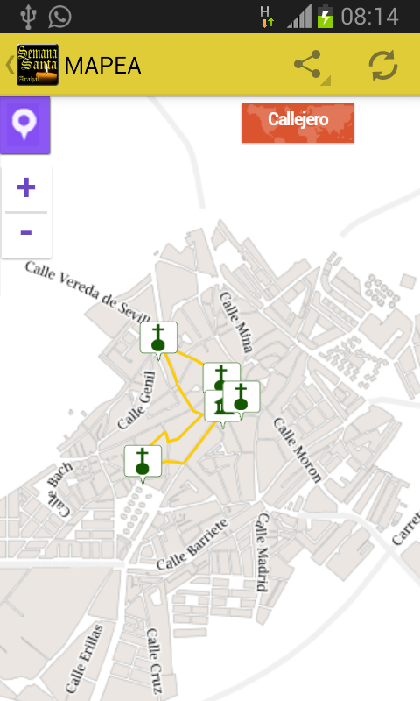
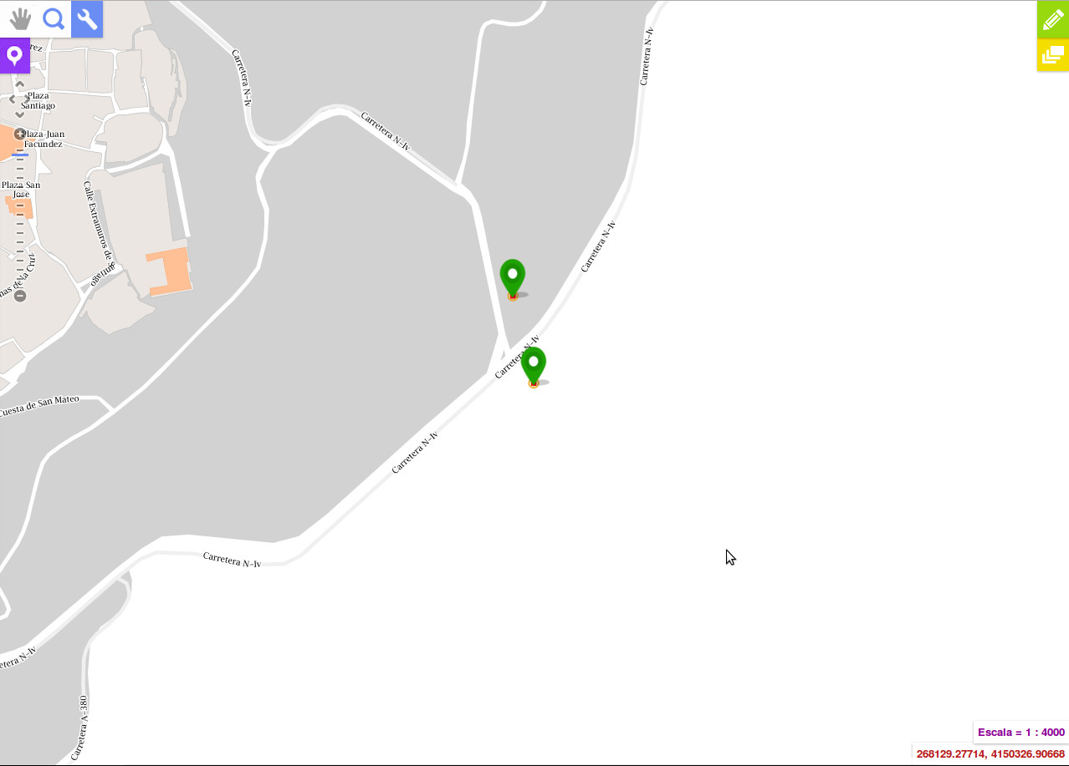
Mapea en dispositivos móviles
Mapea
Mapea es capaz de distinguir si el usuario está accediendo desde un equipo de sobremesa o desde un dispositivo móvil
Complemento FF User Agent Switcher

Slide 5
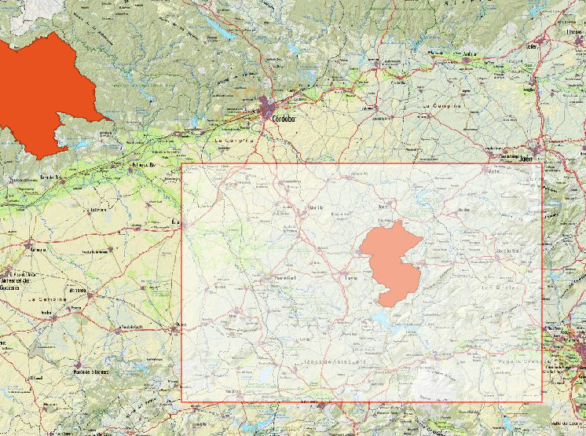










Mapea en dispositivos móviles
Los eventos táctiles alteran el proceso de interacción con el dispositivo
Navegación
Zoom a la caja
desplazamiento
Barra de zoom

Slide 6
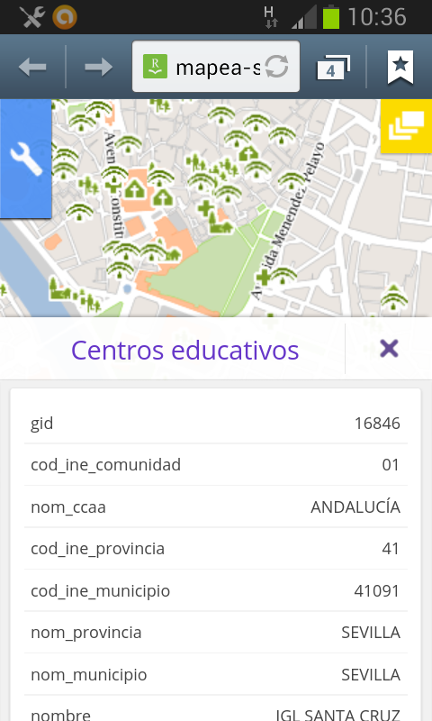
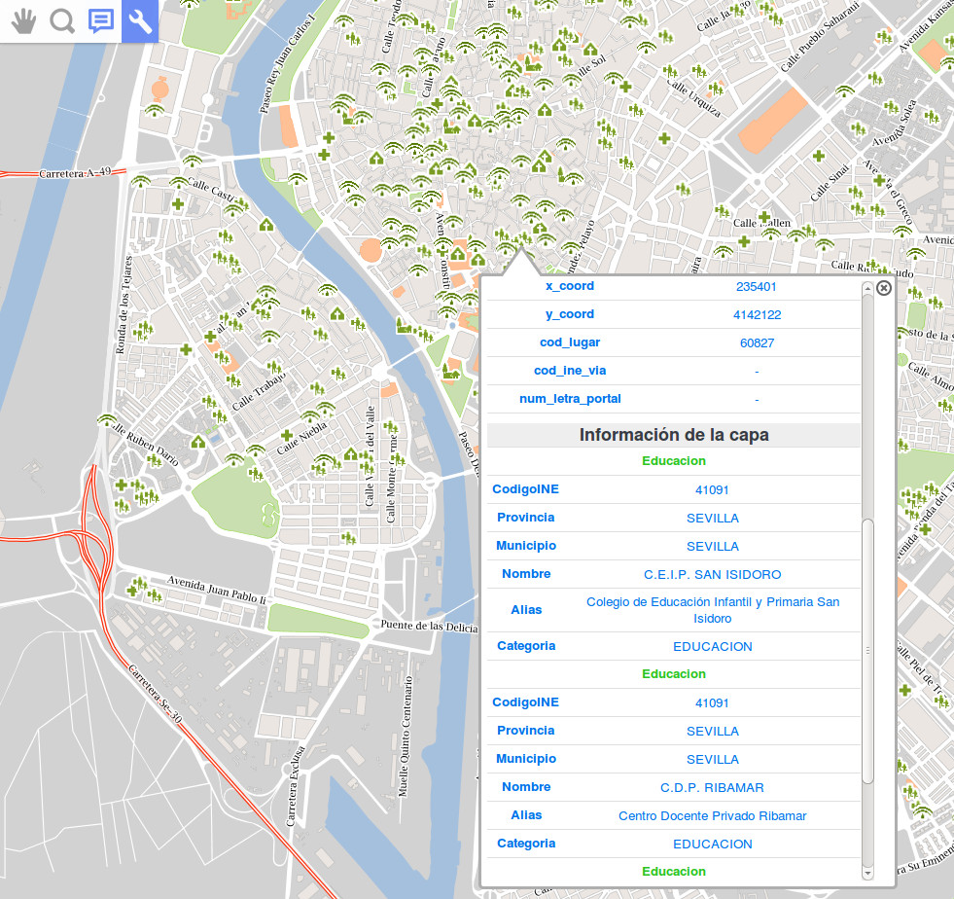
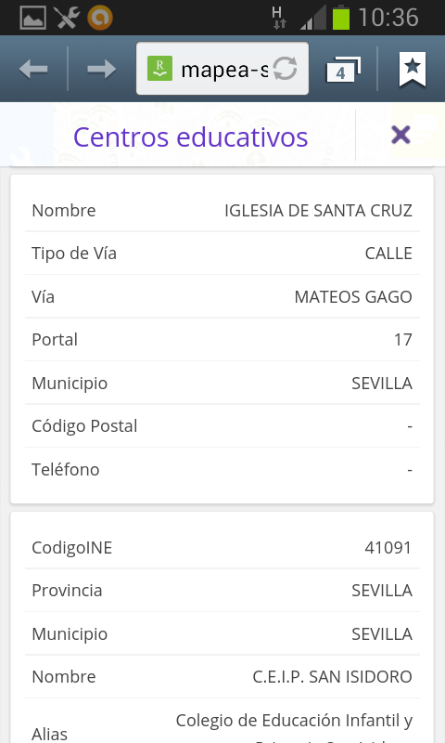
Mapea en dispositivos móviles
getFeatureInfo
Obtener información alfanumérica de un punto del mapa

Slide 7
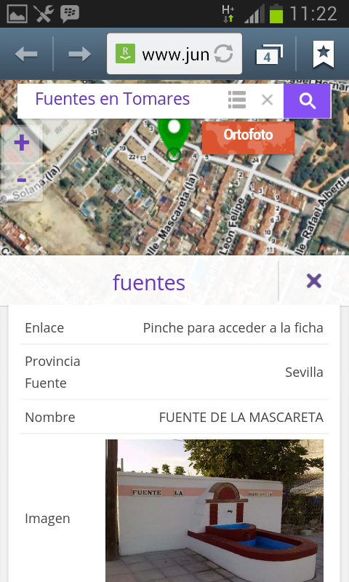
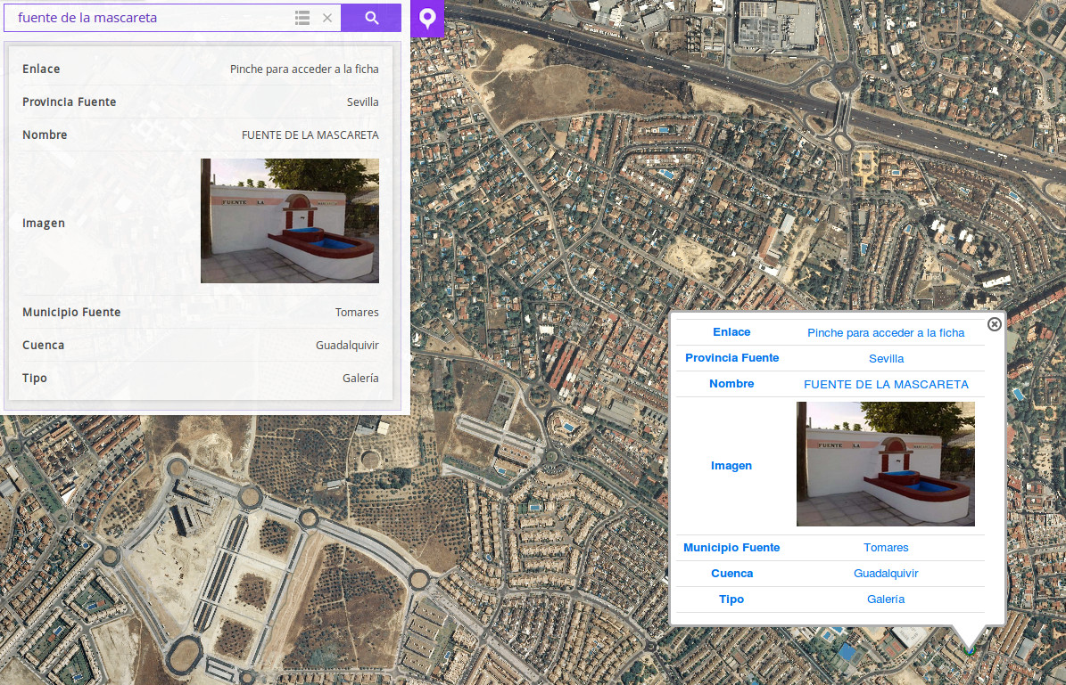
Mapea en dispositivos móviles
geoBusquedas
Listado de resultados e información puntual
http://www.conocetusfuentes.com
Búsquedas conjuntas con vías:
http://www.callejerodeandalucia.es

Slide 8


Mapea en dispositivos móviles
Posición y Geobúsquedas por posición
Otros controles
Centro
Coordenadas
Árbol de capas
Impresión
Etiqueta
Minimapa
Street View
Vista
Medir distancias/superficies

Slide 9
Otros aspectos a tener en cuenta
* Limitación del número de capas y tileado
- Cada capa individual tiene sus propias peticiones al servidor de mapas.
- Cada capa tileada tiene N peticiones individuales al servidor de mapas.
* Tamaño y peso de los recursos a descargar
* Estrategias
- Agrupaciones de capas en el servidor de mapas.
- Tileado de capas base únicamente.
- Enlace externo para información adicional sobre los elementos.

Slide 10
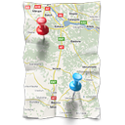

Generación de aplicaciones móviles
¿Cómo llega una idea a convertirse en app móvil?
???

Slide 11




Generación de aplicaciones móviles
Cada plataforma móvil tiene sus características propias
Librerías para programación multiplataforma
- Estructura de proyecto y api común
http://phonegap.com/about/feature/

Slide 12



Generación de aplicaciones móviles
Construimos con Phonegap una app móvil genérica con Mapea, con parámetros de configuración para:
- Capas que mostrar.
- Herramientas que presentar.
- Geobúsquedas al que preguntar.
Cada nueva app parte de esa base, y le añade sus requisitos particulares
Estilos, splash screens, páginas, etc.
https://github.com/sigcorporativo-ja

Slide 13
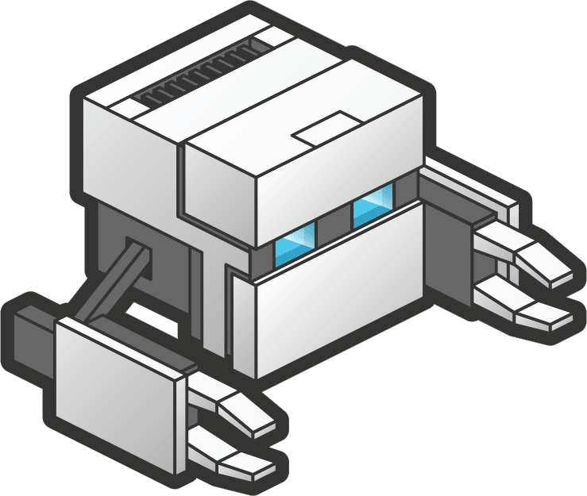



Generación de aplicaciones móviles
Adobe Phonegap Build
.apk
.ipa
.xap

Slide 14


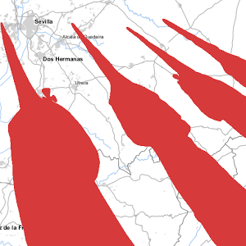
Generación de aplicaciones móviles
Casos de uso reales
Callejero Digital de Andalucía Unificado
https://play.google.com/store/apps/details?id=es.juntadeandalucia.mapea.cdau
Fuentes de Andalucía
https://play.google.com/store/apps/details?id=es.juntadeandalucia.mapea.cdau
Semana Santa Aguilar de la Frontera 2015
https://play.google.com/store/apps/details?id=es.juntadeandalucia.mapea.semanasanta15.aguilar
Castillos de Andalucía, Cabalgata Reyes Magos, Puntos de Interés de S.Lucar la Mayor,etc.

Slide 15
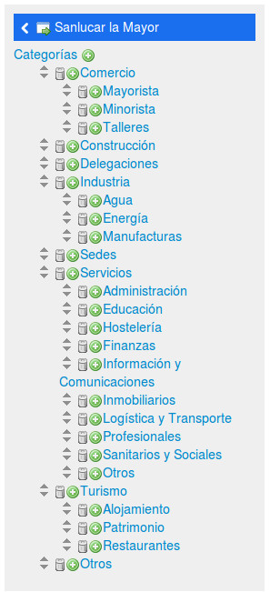
SEPIM
Servidor de Puntos de Interés de Mapea
Diferente enfoque: el mapa no es el centro de acción, sino una herramienta en el paso final de búsqueda de información.
App Sanlucar la Mayor
Ayto. Sanlucar la Mayor
Categoría1
Categoría2
SEPIM Servidor
BD
Cada Aplicación que se cree contiene un árbol de Categorías particular

Slide 16
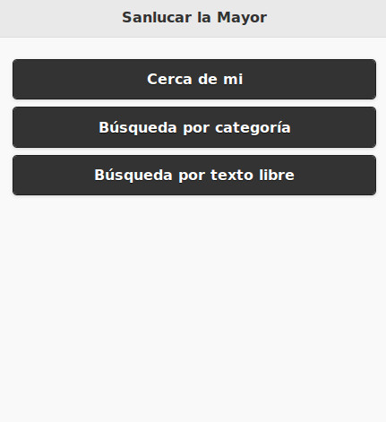
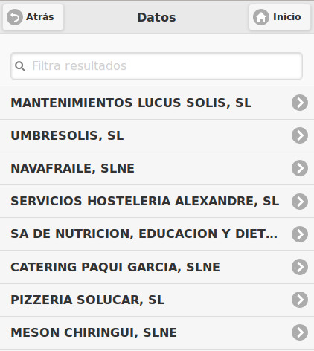
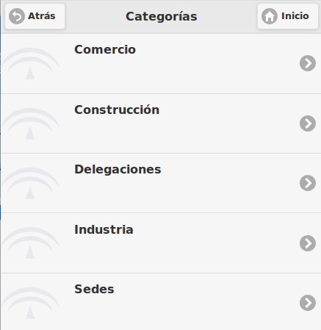
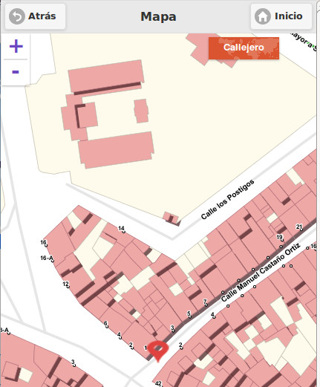
SEPIM
Servidor de Puntos de Interés de Mapea
Cada Aplicación muestra únicamente su árbol de Categorías

Slide 17
Gracias por su atención

